Slide 1

RUMAH SAKIT
HATIVE PASSO
Penilaian FKTRL RS KELAS D paling berkomitmen
BPJS Kesehatan TAHUN 2023

Slide 2
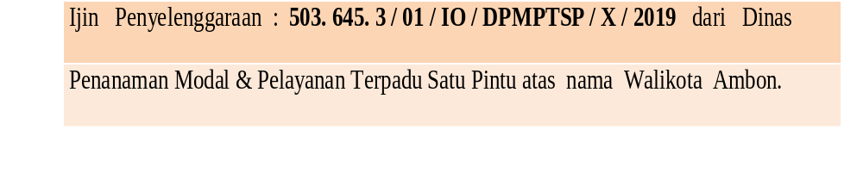
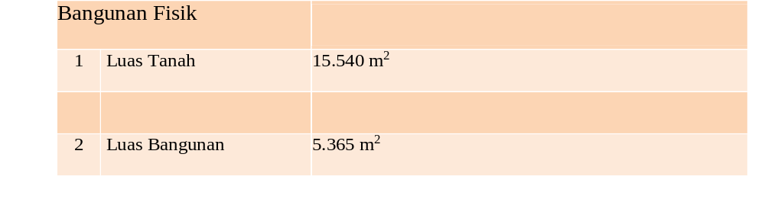
Legalitas
Bangunan Fisik dan Fasilitas Penunjang

Slide 3
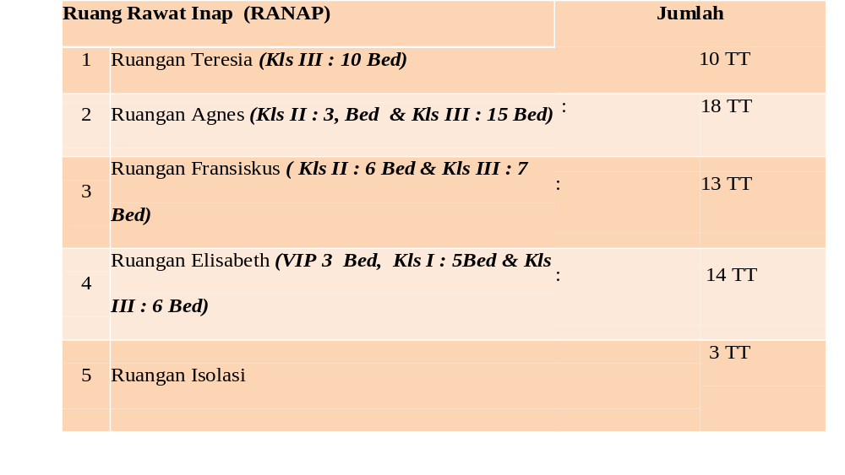

Slide 4
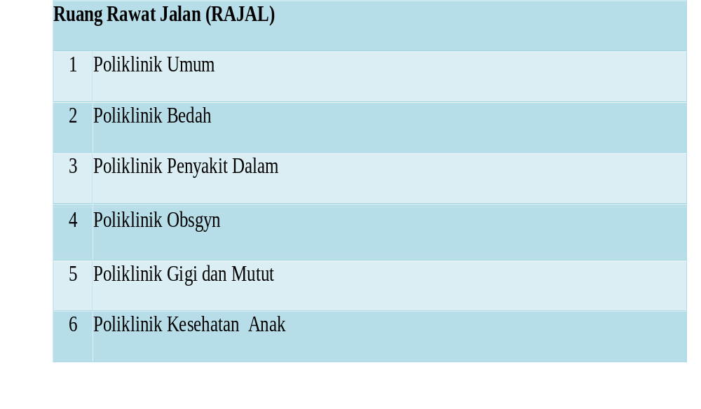

Slide 5
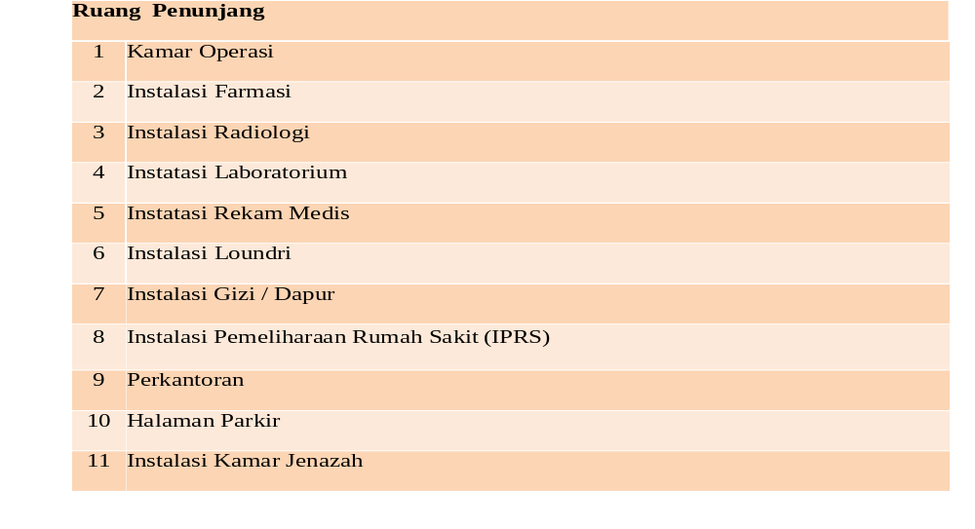

Slide 6
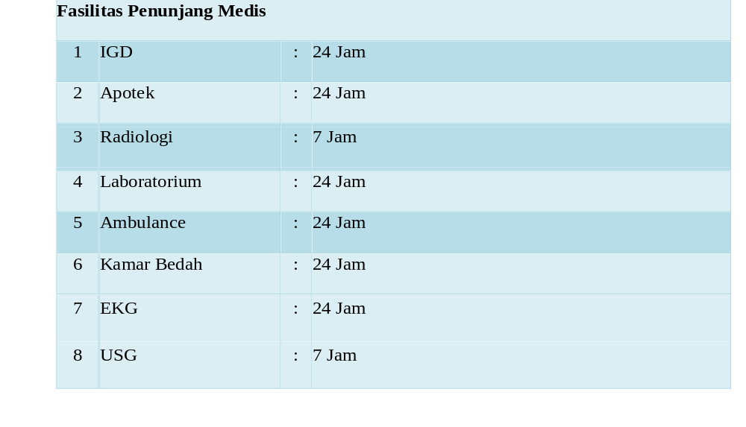

Slide 7
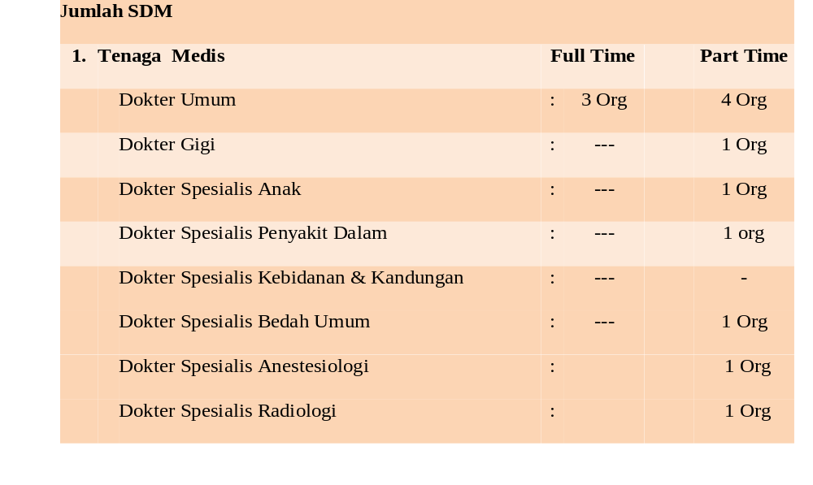
Ketenagaan

Slide 8
Pasien BPJS WAJIB fotokopi KTP, KK, Rujukan
Aduh, Pasien BPJS kok bayar obat lagi, ngadu kemana yah…???
Pasien BPJS ribet berobat, mending UMUM aja…..

Slide 9
Walau BPJS, Pasien PUAS
Dengan semangat MELAYANI, BUKAN DILAYANI…
HATIVE punya solusi…

Slide 10
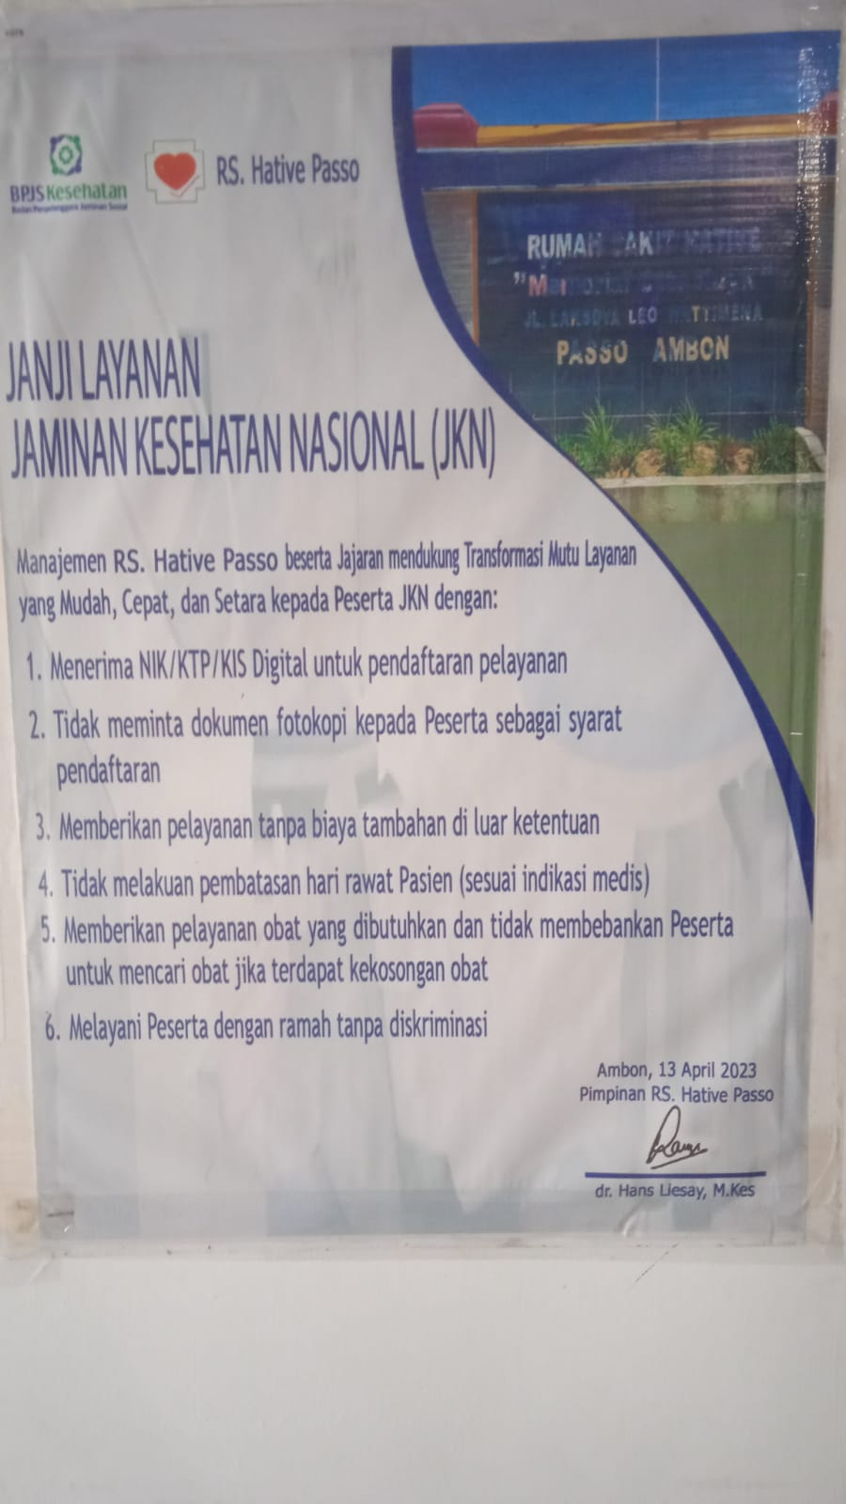

Tidak sesuai JANJI LAYANAN, LAPOR KAMI…!!!

Slide 11
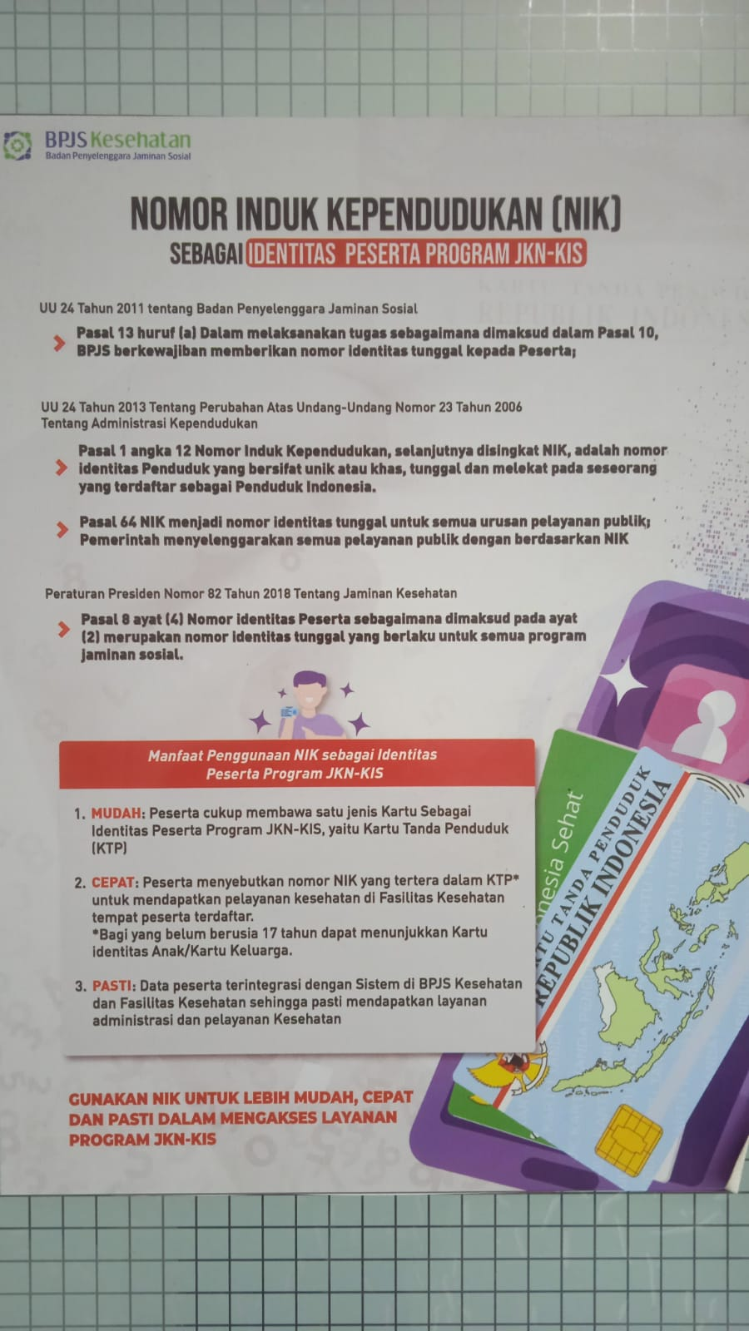
Pakai NIK bisa ngapain aja???????
Cukup tunjukan NIK, Real atau File, Kami pasti layani….

Slide 12
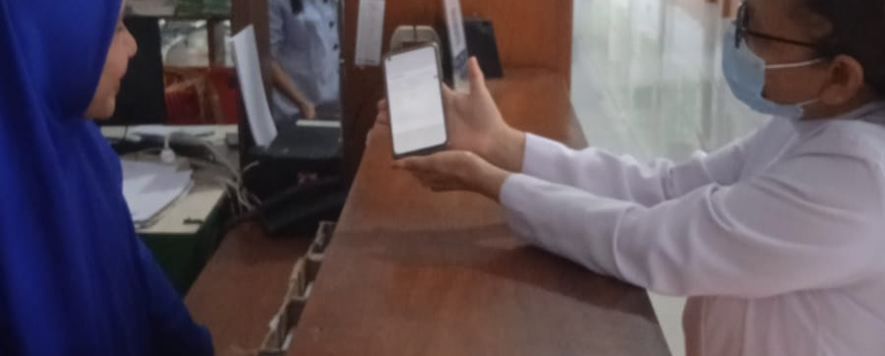
MUDAH UNTUK PASIEN
PASIEN MENDAFTAR KE POLI SPESIALIS, CUKUP TUNJUKAN FILE RUJUKAN DARI FKTP, PASTI KAMI LAYANI…

Slide 13
TERIMA KASIH
UMUM atau bpjs, tetap pelayanan prima….
(asas equalitas)

